Slide 1
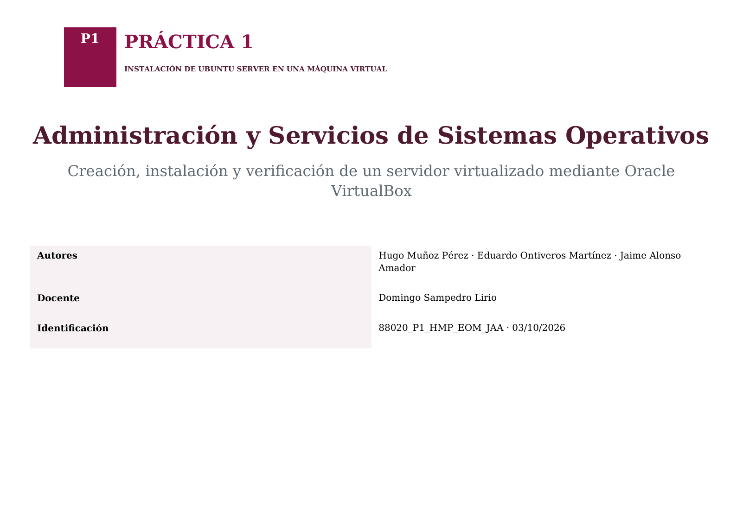
UCJC
Universidad Camilo José Cela
Notes:
[Sources]
- 88020_P1_HMP_EOM_JAA.pdf (archivo proporcionado por el usuario)
- Capturas de pantalla de la práctica proporcionadas por el usuario
[/Sources]

Slide 2
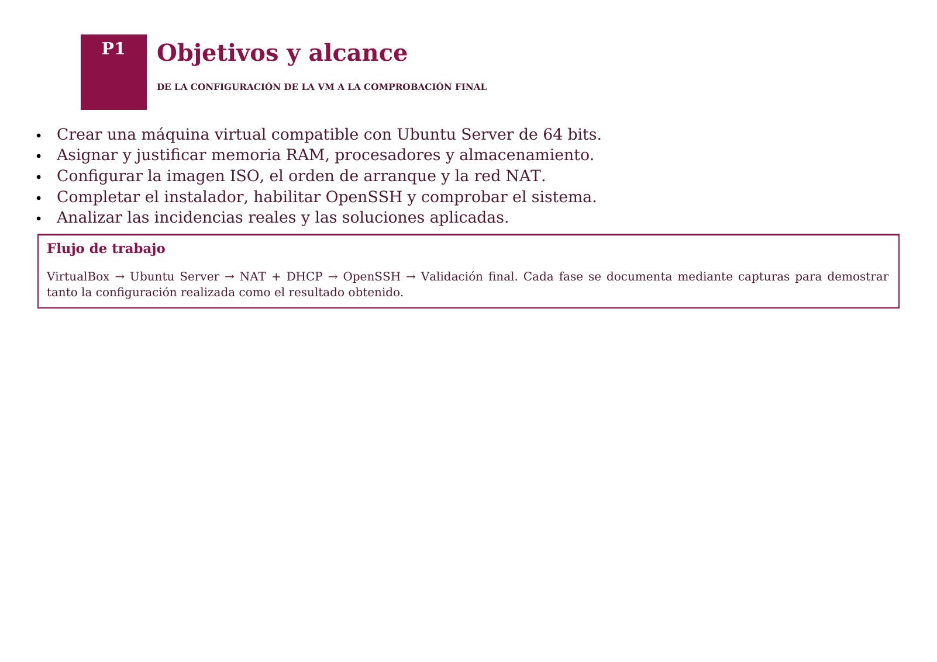
UCJC
Universidad Camilo José Cela
Notes:
[Sources]
- 88020_P1_HMP_EOM_JAA.pdf (archivo proporcionado por el usuario)
- Capturas de pantalla de la práctica proporcionadas por el usuario
[/Sources]

Slide 3
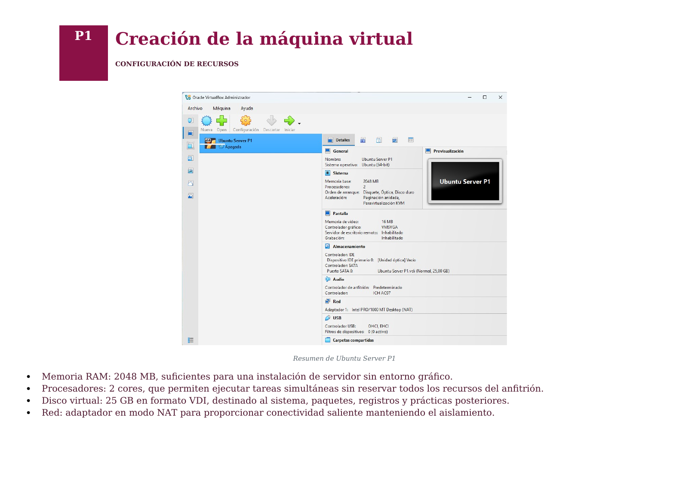
UCJC
Universidad Camilo José Cela
Notes:
[Sources]
- 88020_P1_HMP_EOM_JAA.pdf (archivo proporcionado por el usuario)
- Capturas de pantalla de la práctica proporcionadas por el usuario
[/Sources]

Slide 4
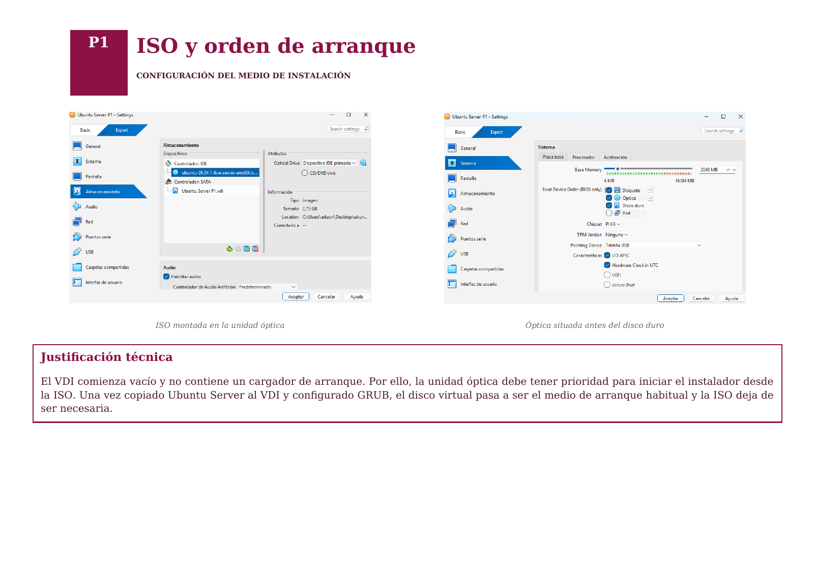
UCJC
Universidad Camilo José Cela
Notes:
[Sources]
- 88020_P1_HMP_EOM_JAA.pdf (archivo proporcionado por el usuario)
- Capturas de pantalla de la práctica proporcionadas por el usuario
[/Sources]

Slide 5
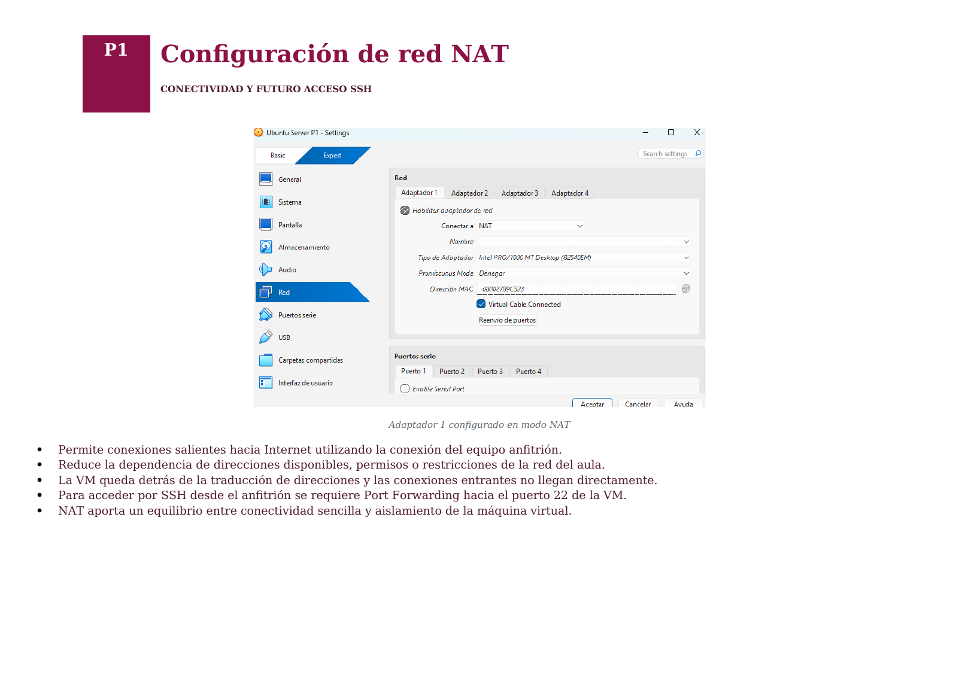
UCJC
Universidad Camilo José Cela
Notes:
[Sources]
- 88020_P1_HMP_EOM_JAA.pdf (archivo proporcionado por el usuario)
- Capturas de pantalla de la práctica proporcionadas por el usuario
[/Sources]

Slide 6
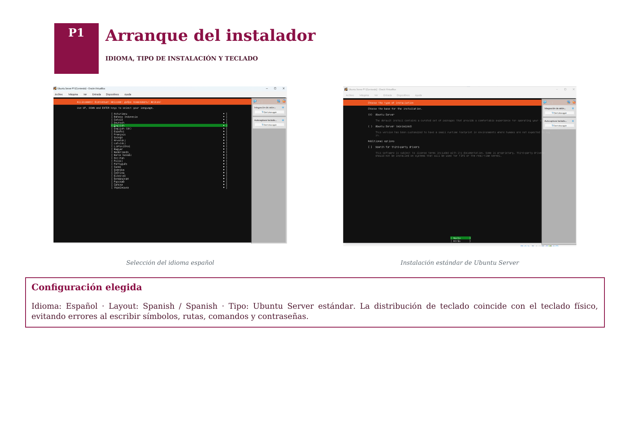
UCJC
Universidad Camilo José Cela
Notes:
[Sources]
- 88020_P1_HMP_EOM_JAA.pdf (archivo proporcionado por el usuario)
- Capturas de pantalla de la práctica proporcionadas por el usuario
[/Sources]

Slide 7
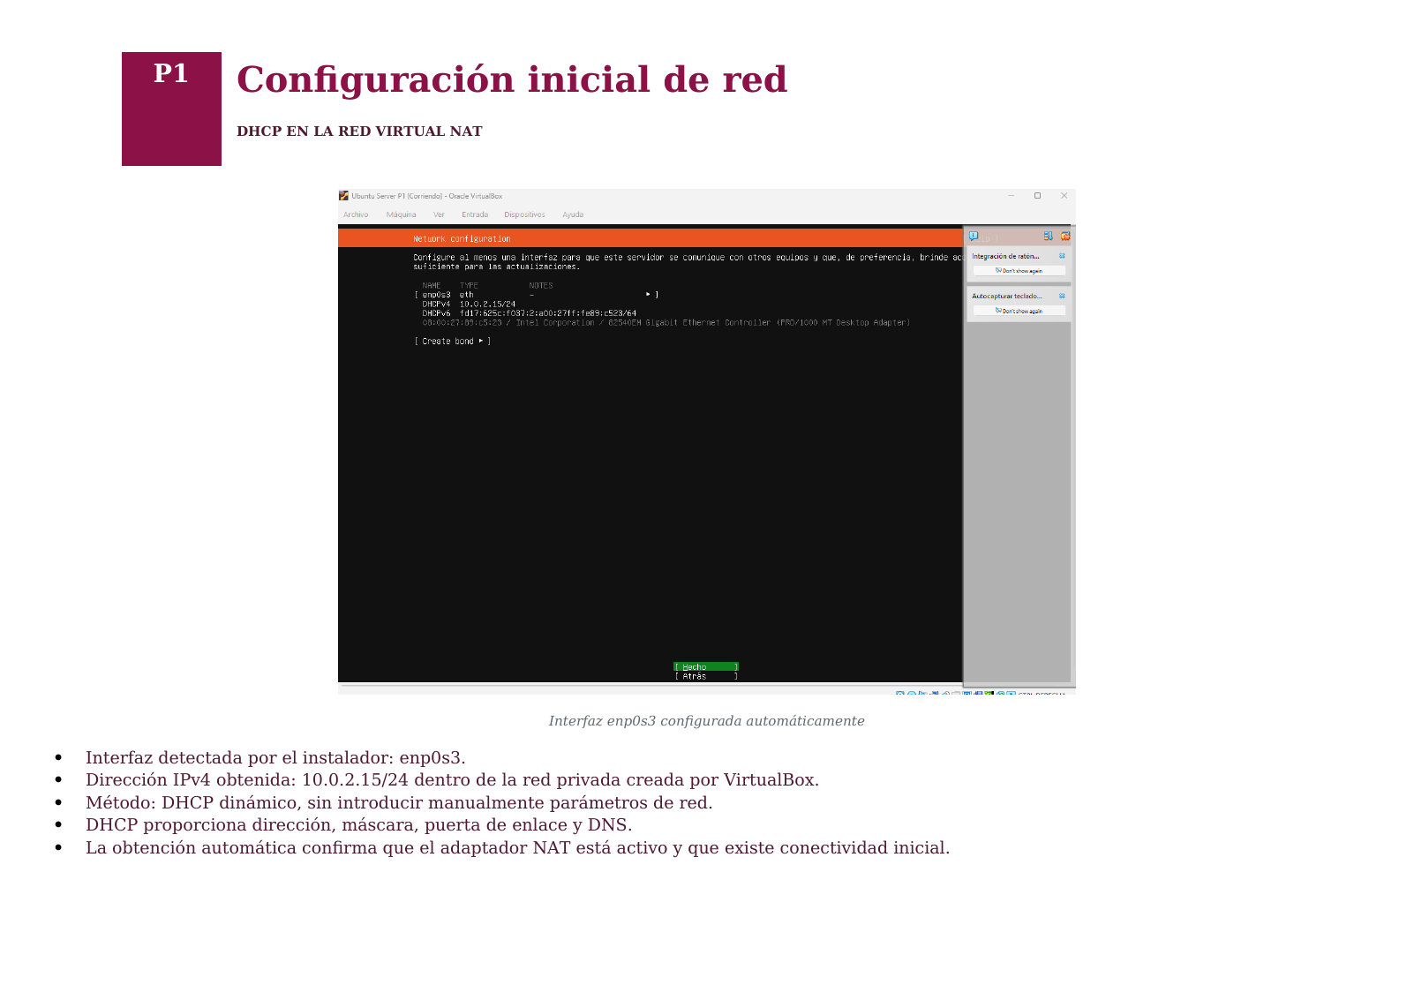
UCJC
Universidad Camilo José Cela
Notes:
[Sources]
- 88020_P1_HMP_EOM_JAA.pdf (archivo proporcionado por el usuario)
- Capturas de pantalla de la práctica proporcionadas por el usuario
[/Sources]

Slide 8
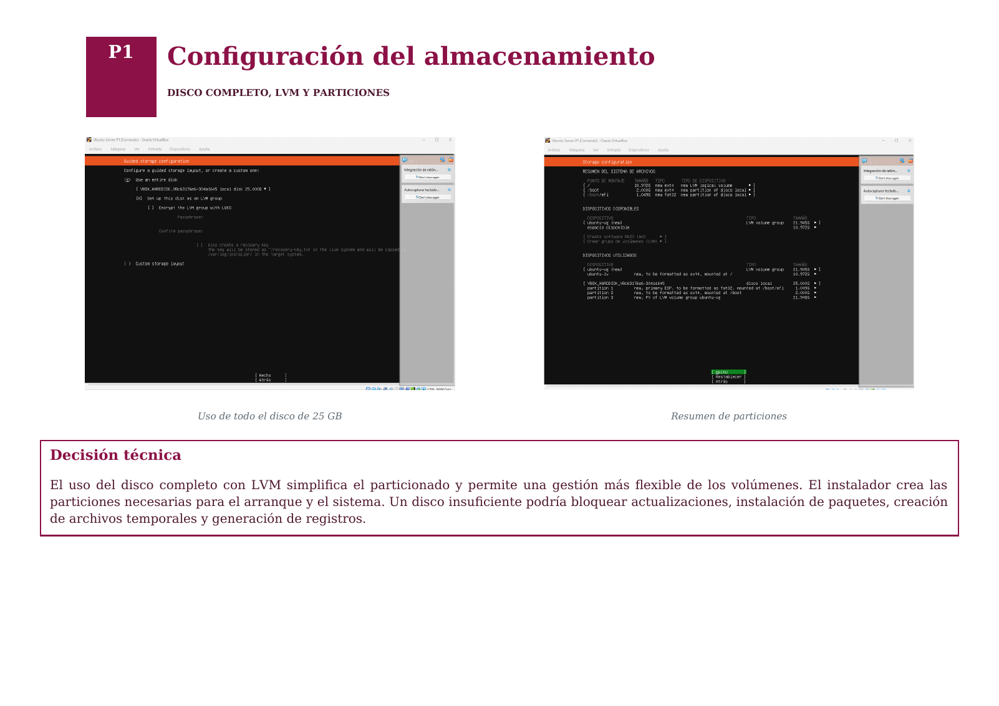
UCJC
Universidad Camilo José Cela
Notes:
[Sources]
- 88020_P1_HMP_EOM_JAA.pdf (archivo proporcionado por el usuario)
- Capturas de pantalla de la práctica proporcionadas por el usuario
[/Sources]

Slide 9
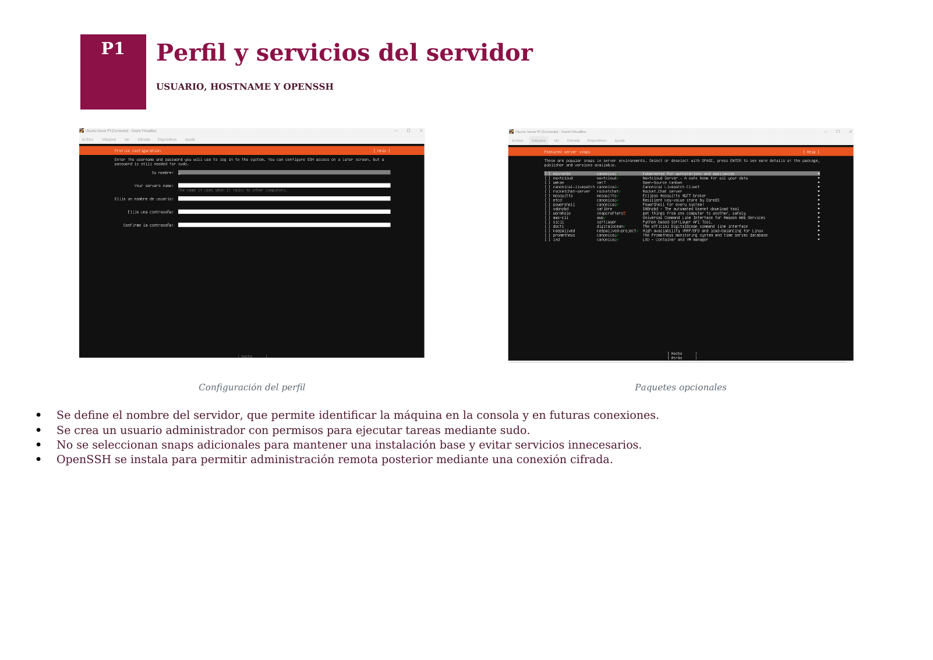
UCJC
Universidad Camilo José Cela
Notes:
[Sources]
- 88020_P1_HMP_EOM_JAA.pdf (archivo proporcionado por el usuario)
- Capturas de pantalla de la práctica proporcionadas por el usuario
[/Sources]

Slide 10
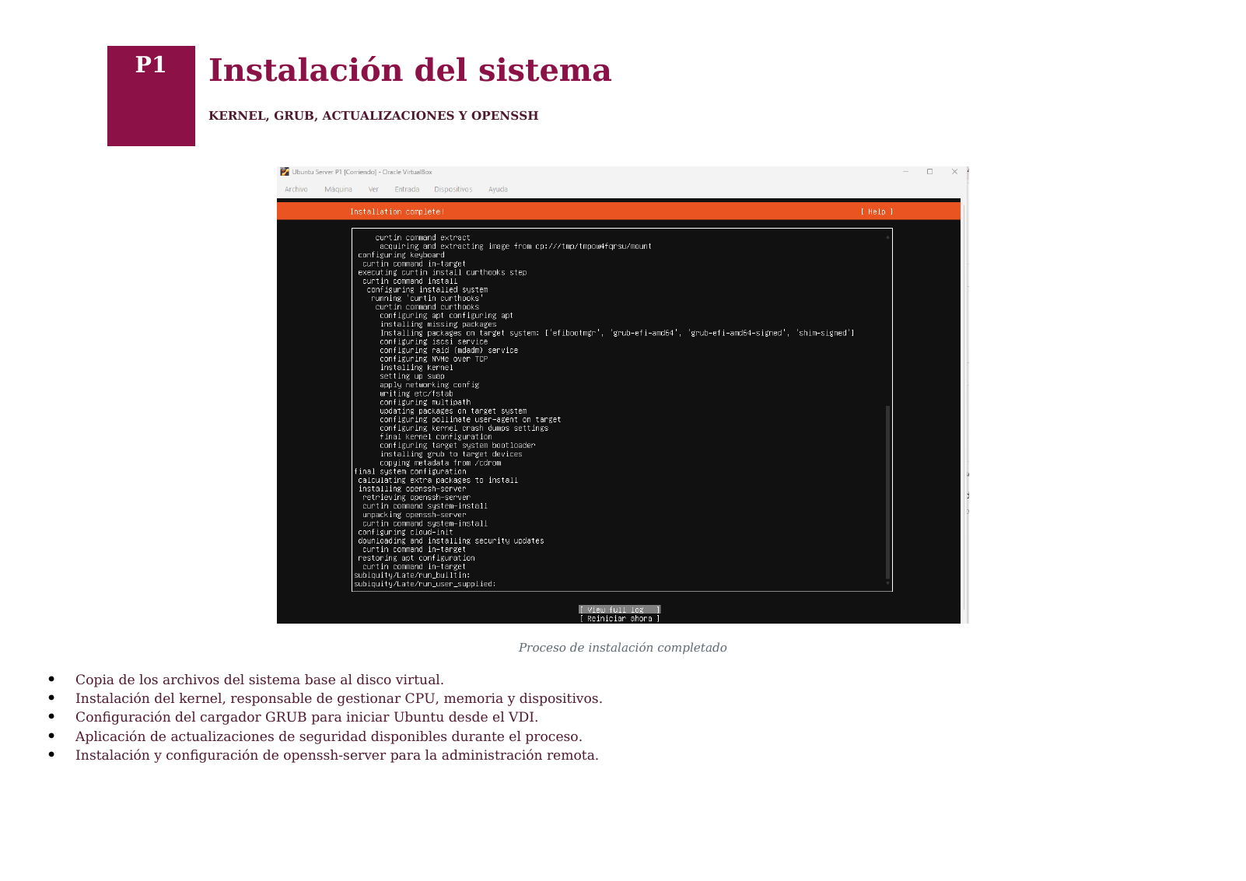
UCJC
Universidad Camilo José Cela
Notes:
[Sources]
- 88020_P1_HMP_EOM_JAA.pdf (archivo proporcionado por el usuario)
- Capturas de pantalla de la práctica proporcionadas por el usuario
[/Sources]

Slide 11
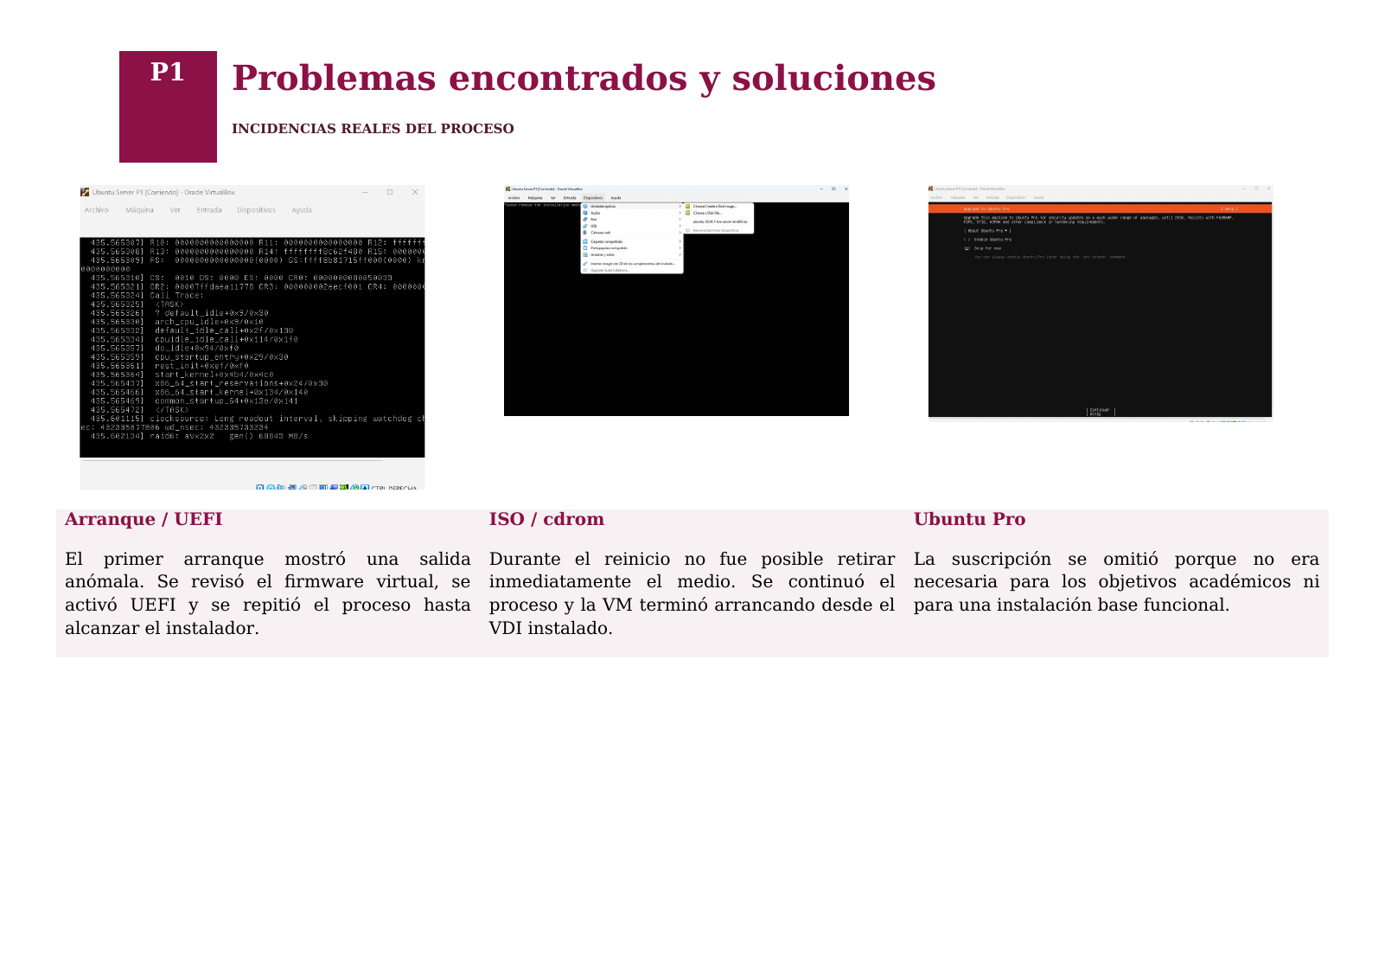
UCJC
Universidad Camilo José Cela
Notes:
[Sources]
- 88020_P1_HMP_EOM_JAA.pdf (archivo proporcionado por el usuario)
- Capturas de pantalla de la práctica proporcionadas por el usuario
[/Sources]

Slide 12
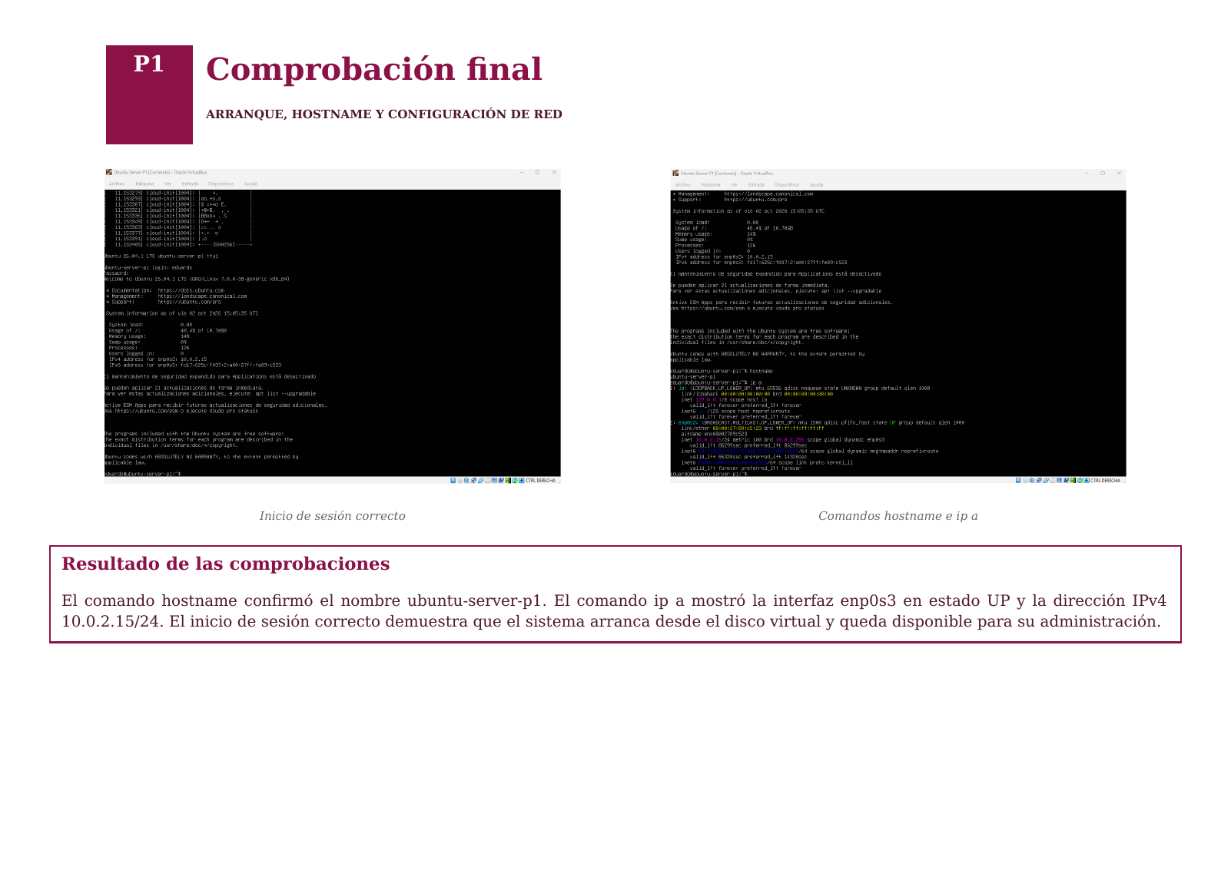
UCJC
Universidad Camilo José Cela
Notes:
[Sources]
- 88020_P1_HMP_EOM_JAA.pdf (archivo proporcionado por el usuario)
- Capturas de pantalla de la práctica proporcionadas por el usuario
[/Sources]

Slide 13
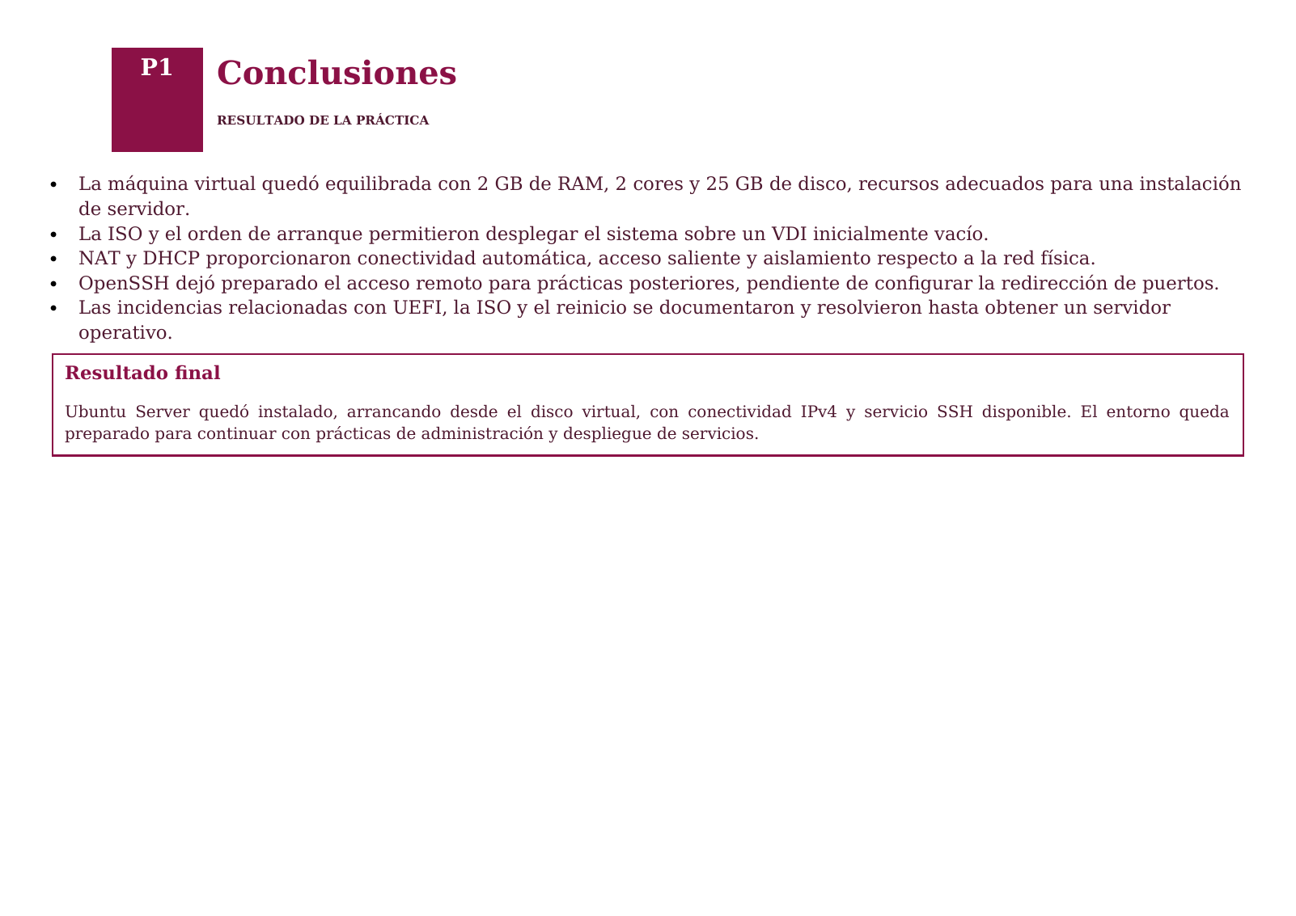
UCJC
Universidad Camilo José Cela
Notes:
[Sources]
- 88020_P1_HMP_EOM_JAA.pdf (archivo proporcionado por el usuario)
- Capturas de pantalla de la práctica proporcionadas por el usuario
[/Sources]

